Slide 1

Química
Análises Químicas I
CTeSP: Análises Laboratoriais
Análise Gravimétrica
Valentim M B Nunes
Unidade Departamental de Engenharias
Instituto Politécnico de Tomar, Fevereiro,2022

Slide 2
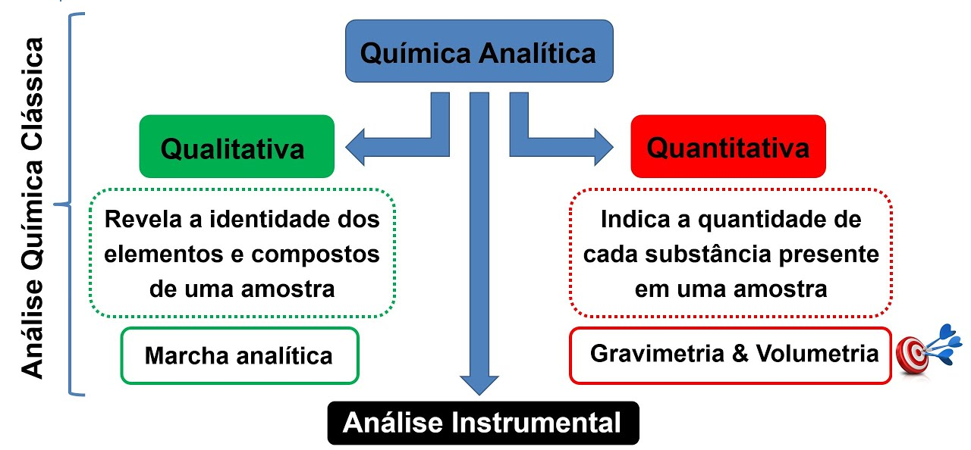
Análises Químicas I

Slide 3
Análises Químicas I
A Análise Gravimétrica ou Gravimetria é um método analítico quantitativo que se baseia na medição da massa de um composto puro com o qual o analito está quimicamente relacionado.
Gravimetria por precipitação: o analito é separado de uma solução da amostra como um precipitado e é convertido numa espécie de composição conhecida que pode ser pesada.
Gravimetria por volatilização: ocorre a libertação de um gás de composição química conhecida. A massa desse gás serve então como uma medida da concentração do analito.
Eletrogravimetria: o analito é separado por deposição num elétrodo por meio do uso de uma corrente elétrica (electrólise). A massa desse produto fornece uma medida da concentração do analito.

Slide 4
Análises Químicas I
Gravimetria por precipitação
A gravimetria por precipitação é usada para o doseamento de macroconstituintes, ou seja, componentes que ocorrem em teores superiores a 1% e não deve ser usada para teores inferiores a 0.1%.
Amostra
→
PESAGEM
→
ATAQUE/SOLUBILIZAÇÃO
→
Reacções químicas diversas sendo a última uma
PRECIPITAÇÃO
→
PESAGEM
→
CALCINAÇÃO
→
FILTRAÇÃO

Slide 5
Análises Químicas I
O método gravimétrico é necessariamente demorado pois contém duas operações obrigatórias – filtração e calcinação – que levam bastante tempo.
O rigor no resultado final não é limitado pelo instrumento de medida (a balança analítica) o que é uma vantagem da gravimetria.
Neste método não é necessário dispor de curvas de calibração e o material necessário é relativamente simples.
A filtração e a calcinação são muito morosas mas não requerem a atenção constante do operador que pode ir realizando outras tarefas.
No caso de ser necessário fazer um pequeno número de análises e não houver limitações de tempo poder-se-á usar o método.

Slide 6
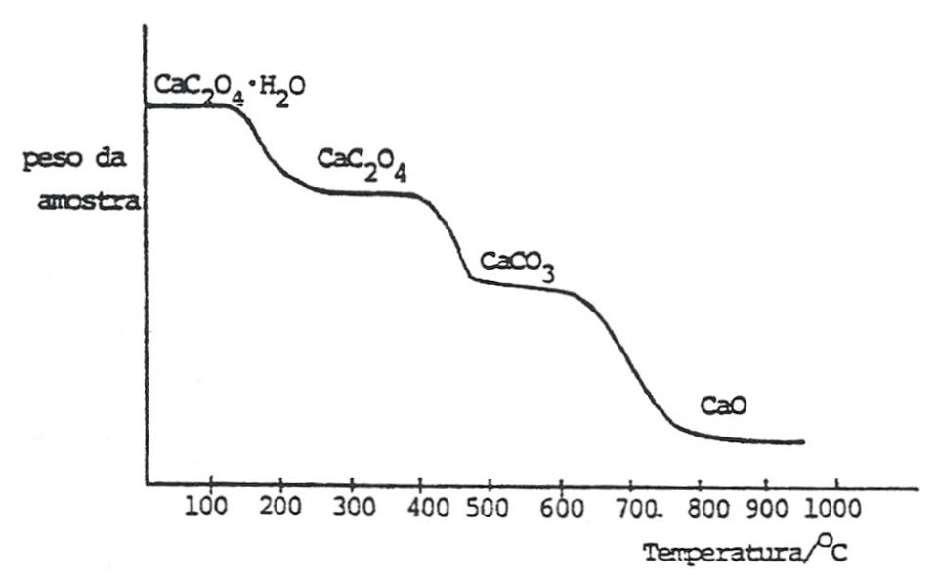
Análises Químicas I
Pesagem de precipitados. Termogravimetria
A simples pesagem do precipitado depois de seco não é suficiente para garantir um bom resultado porque é difícil assegurar a composição do sólido.
Uma calcinação até peso constante nem sempre é aplicável e quando o for há que ter presente a gama de temperaturas em que é realizada.
Um método de análise por gravimetria obriga a um estudo da evolução do precipitado com o aumento de temperatura, o que se faz utilizando termobalanças.
curva termogravimétrica

Slide 7
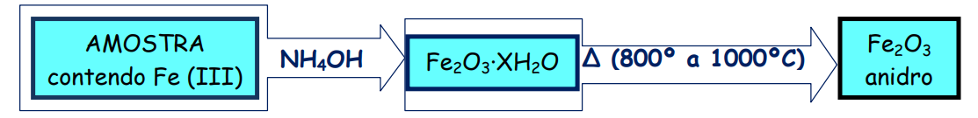
Análises Químicas I
EXEMPLOS
Determinação de Fe (III) em minérios: Tratamento com NH₄OH
Determinação de Ca²⁺ em águas naturais: Tratamento com C₂O₄²⁻
Determinação de Ba²⁺: Tratamento com SO₄ ²⁻
Determinação de Cl⁻ em água do mar: Tratamento com AgNO₃

Slide 8
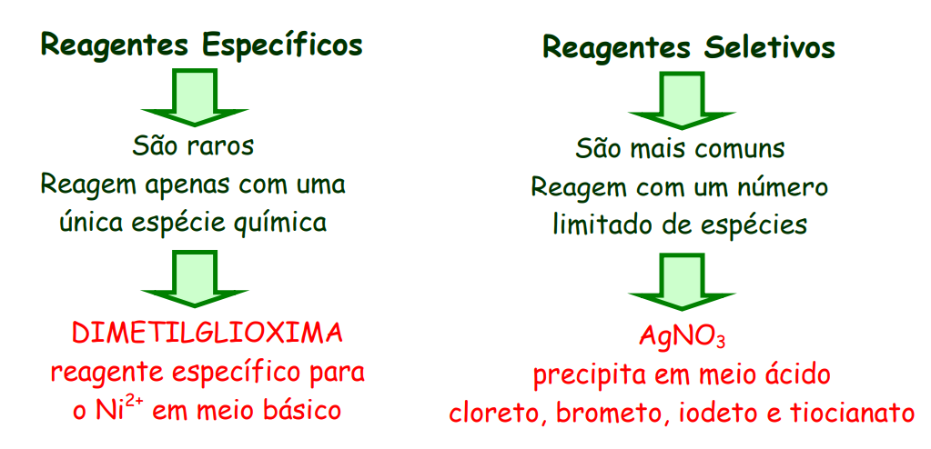
Análises Químicas I
AGENTES PRECIPITANTES
Um agente precipitante gravimétrico deve reagir especificamente, ou pelo menos seletivamente com o analito.
Além da especificidade e da seletividade, o reagente precipitante ideal deve reagir com o analito para formar um produto que seja:
Facilmente filtrado e lavado para remoção de contaminantes (formar produto puro)
De solubilidade suficientemente baixa para que não haja perda significativa do analito durante a filtração e a lavagem (precipitado obtido deve ser altamente insolúvel)
Não-reativo com os constituintes da atmosfera

Slide 9
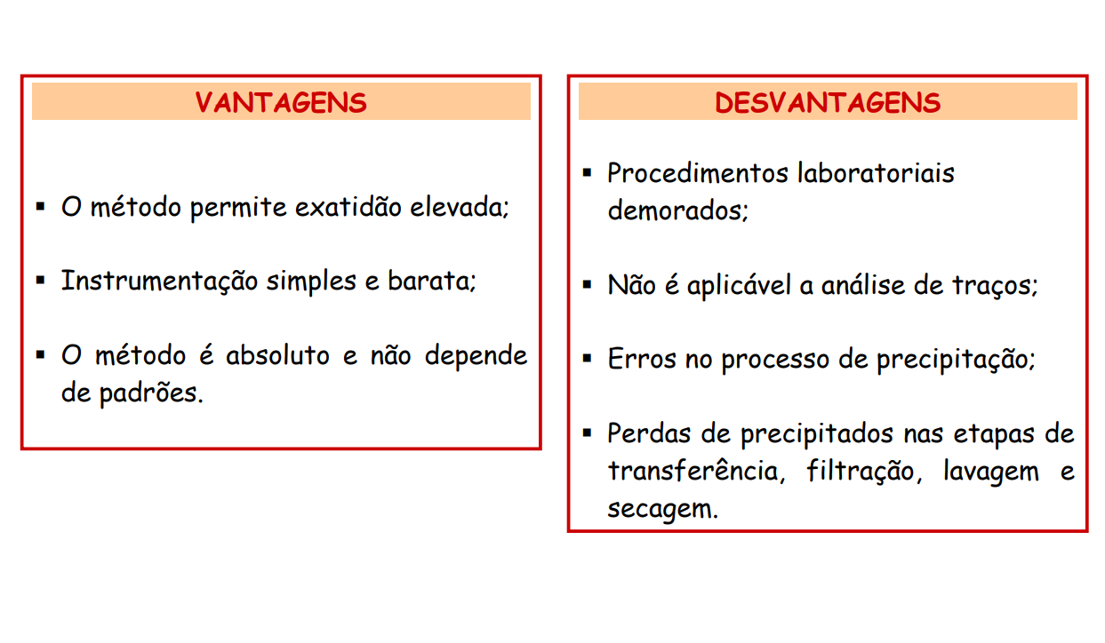
Análises Químicas I
De composição química conhecida após sua secagem ou, se necessário, calcinação (estável, não higroscópico, não ser volátil)
Reação completa nas condições de análise

Slide 10
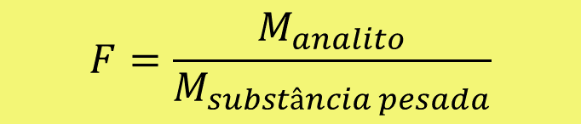
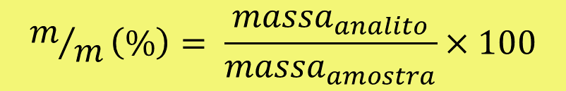
Análises Químicas I
Cálculos em análise gravimétrica
Os resultados de uma análise gravimétrica são geralmente calculados a partir de medidas experimentais: massa da amostra e a massa de um produto de composição conhecida.
A percentagem em massa de um constituinte ou analito na amostra é dada por:
$$m/m\left(\%\right)= \frac{{massa}_{analito}}{{massa}_{amostra}}×100$$
Quando o constituinte não é pesado na forma química em que o resultado será expresso, é necessário utilizar o fator gravimétrico para converter para a forma química desejada:
$$F=\frac{M_{analito}}{M_{substância pesada}}$$
M – massa atómica ou molecular.

Slide 11

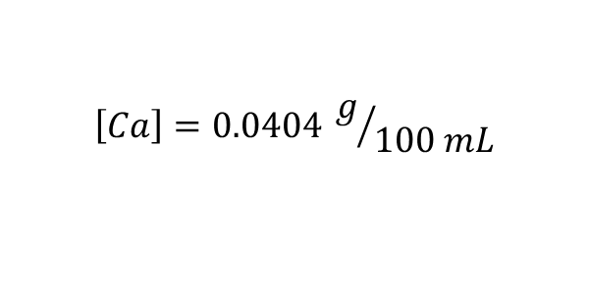
Análises Químicas I
EXEMPLOS
Substância a analisar | Substância pesada | F
Ca | CaO | M(Ca)/M(CaO) ≈ 0.714
Fe | Fe₂O₃ | M(Fe)/M(Fe₂O₃) ≈ 0.35
NaCl | AgCl | M(NaCl)/M(AgCl) ≈ 0.41
Mg | Mg₂P₂O₇ | M(Mg)/M(Mg₂P₂O₇) ≈ 0.11
Exemplo: O cálcio presente em uma amostra de 200 mL de água natural foi determinado pela precipitação do catião como CaC₂O₄ . O precipitado foi filtrado, lavado e calcinado num cadinho com uma massa de 26,6002 g quando vazio. A massa do cadinho mais CaO foi de 26,7134 g. Calcule a concentração de Ca na água em gramas por 100 mL.
$$m_{CaO}=26.7134−26.6002=0.1132 g$$
$$m_{Ca}=0.714×0.1132≈0.0808 g$$
$$\left[Ca\right]=0.0404 g/{100 mL}$$

Slide 12
Análises Químicas I
Exercícios
1. Um minério de ferro foi analisado pela dissolução de uma amostra de 1.1324 g em HCl concentrado. A solução resultante foi diluída em água e o ferro(III) foi precipitado na forma de óxido de ferro hidratado Fe₂O₃.xH₂O. Após a filtração e a lavagem, o resíduo foi calcinado a alta temperatura para gerar 0.5394 g de Fe₂O₃ puro. Calcule a % de Fe presente na amostra.
2. Uma massa de 0.5 g de uma amostra de sal comum (NaCl) foram dissolvidos em água. À solução resultante adicionou-se um excesso de nitrato de prata. O precipitado obtido depois de lavado e seco pesou 1.10 g. Calcular o teor de cloreto de sódio no sal analisado.
3. Uma amostra de 50 mL de uma solução contendo Fe (II) é oxidado a Fe (III) com água de bromo e em seguida precipitado com excesso de NH₄OH. O precipitado obtido depois de lavado, secado e calcinado pesou 0.640 g. Calcular a quantidade de ferro (g/L) na solução.

Slide 13
Análises Químicas I
4. Uma amostra de pirite (FeS₂) foi oxidada com bromo e ácido nítrico. O sulfato obtido foi precipitado e pesado na forma de BaSO₄. Se 0.331 g de pirite originarem 0.831 g de BaSO₄, qual a percentagem de S e de FeS₂ na amostra?
5. Uma amostra de calcite (CaCO₃) impura que pesa 1.0168 g foi dissolvida e precipitada na forma de oxalato de cálcio obtendo-se 1.2504 g de precipitado. Calcular o teor de carbonato de cálcio na amostra de minério analisada

